Slide 1

Учебный кластер МФТИ
Часть 2

Slide 2
Характеристики
1 головной узел и 7 вычислительных узлов
Все узлы идентичны, имеют 4 ядра и 15 ГБ оперативной памяти
Имена узлов: head, n01, n02, … n07
Кластер построен на виртуальных машинах
Операционная система – CentOS
Система очередей – TORQUE/PBS
Общая файловая система (NFS)

Slide 3
Система очередей
Portable Batch System (PBS) – система управления распределенными вычислениями
TORQUE – менеджер для распределенных ресурсов для вычислительных кластеров из машин под управлением Linux
Запуск задания производится с головного узла (head), вычисления осуществляются на вычислительных узлах (n01…n07)
PBS автоматически раскидывает задания по узлам и распределяет ресурсы
В качестве задания выступает shell-скрипт со специальными вставками.

Slide 4
PBS задание
Пример PBS задания
#!/bin/bash
#PBS -l walltime=00:01:00,nodes=3:ppn=2
#PBS -N example_job
#PBS -q batch
cd $PBS_O_WORKDIR
mpirun --hostfile $PBS_NODEFILE -np 6 ./a.out
#!/bin/bash – указание какой shell использовать.

Slide 5
PBS задание
Пример PBS задания
#!/bin/bash
#PBS -l walltime=00:01:00,nodes=3:ppn=2
#PBS -N example_job
#PBS -q batch
cd $PBS_O_WORKDIR
mpirun --hostfile $PBS_NODEFILE -np 6 ./a.out
Строки, начинающиеся с #PBS, являются служебными и задают опции PBS очереди.

Slide 6
PBS задание
Пример PBS задания
#!/bin/bash
#PBS -l walltime=00:01:00,nodes=3:ppn=2
#PBS -N example_job
#PBS -q batch
cd $PBS_O_WORKDIR
mpirun --hostfile $PBS_NODEFILE -np 6 ./a.out
-l walltime=00:01:00,nodes=3:ppn=2
- Задает запрашиваемый ресурс – ядро-часы
- walltime=00:01:00 – время работы приложения в формате чч:мм:сс (у нас – не более 10 мин)

Slide 7
PBS задание
Пример PBS задания
#!/bin/bash
#PBS -l walltime=00:01:00,nodes=3:ppn=2
#PBS -N example_job
#PBS -q batch
cd $PBS_O_WORKDIR
mpirun --hostfile $PBS_NODEFILE -np 6 ./a.out
-l walltime=00:01:00,nodes=3:ppn=2
- Задает запрашиваемый ресурс – ядро-часы
- nodes=3 – число запрошенных вычислительных узлов (у нас – от 1 до 7)

Slide 8
PBS задание
Пример PBS задания
#!/bin/bash
#PBS -l walltime=00:01:00,nodes=3:ppn=2
#PBS -N example_job
#PBS -q batch
cd $PBS_O_WORKDIR
mpirun --hostfile $PBS_NODEFILE -np 6 ./a.out
-l walltime=00:01:00,nodes=3:ppn=2
- Задает запрашиваемый ресурс – ядро-часы
- ppn=2 – число запрошенных ядер на каждом узле (у нас – от 1 до 4)

Slide 9
PBS задание
Пример PBS задания
#!/bin/bash
#PBS -l walltime=00:01:00,nodes=3:ppn=2
#PBS -N example_job
#PBS -q batch
cd $PBS_O_WORKDIR
mpirun --hostfile $PBS_NODEFILE -np 6 ./a.out
-N example_job
Имя задачи. Под таким именем она будет видна в планировщике и это имя будет использоваться в названии выходных файлов. Задается пользователем.

Slide 10
PBS задание
Пример PBS задания
#!/bin/bash
#PBS -l walltime=00:01:00,nodes=3:ppn=2
#PBS -N example_job
#PBS -q batch
cd $PBS_O_WORKDIR
mpirun --hostfile $PBS_NODEFILE -np 6 ./a.out
-q batch
Имя очереди. Изменению не подлежит.

Slide 11
PBS задание
Пример PBS задания
#!/bin/bash
#PBS -l walltime=00:01:00,nodes=3:ppn=2
#PBS -N example_job
#PBS -q batch
cd $PBS_O_WORKDIR
mpirun --hostfile $PBS_NODEFILE -np 6 ./a.out
После служебных строк следует скрипт, который, когда подойдет очередь, будет выполняться на узле

Slide 12
Постановка задания в очередь
Команда qsub
Пример:
qsub job.sh
Каждое задание имеет уникальный целочисленный идентификатор ID.
По завершению работы задания будут созданы два выходных файла в текущей директории с именами example_job.oID и example_job.eID, где example_job – название задания, указанное в скрипт-файле.
Файл example_job.oID содержит в себе stdout работы скрипта, а файл example_job.eID - stderr работы скрипта.

Slide 13
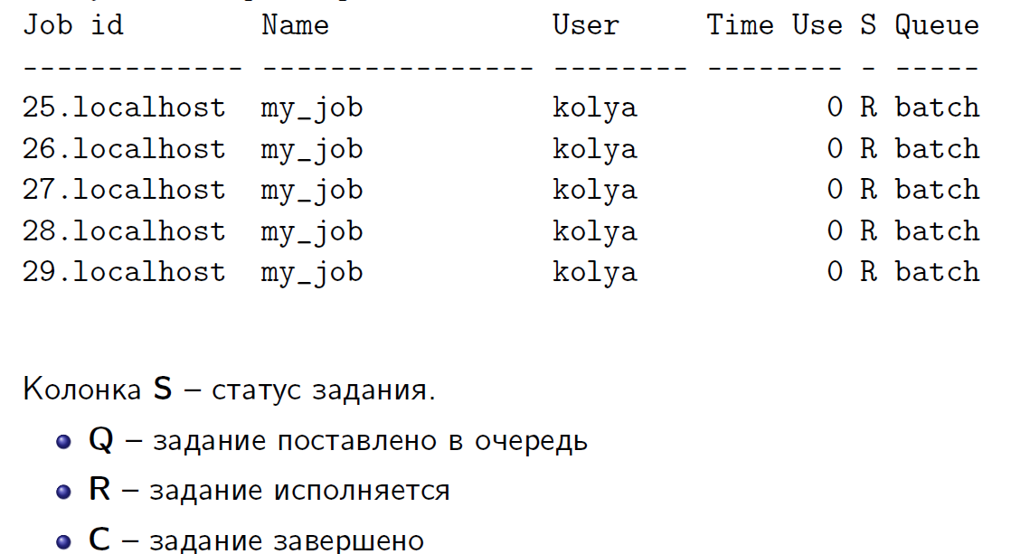
Мониторинг заданий в очереди
Команда qstat

Slide 14
Удаление задания из очереди
Команда qdel
Пример:
qdel 25
Один пользователь может держать в очереди не более 5 заданий.
Ограничение на память одного задания – 1 ГБ.
Компиляция mpi программ:
для С: mpicc имя_исходника –o имя_исполняемого
для С++: mpic++ имя_исходника –o имя_исполняемого

Slide 15
?
?
?

